Slide 1
Telegram бот для эмоционального анализа новостей
Ли Михаил Русланович
10 класс "И" школы №1507
Руководитель: Русаков Алексей Михайлович

Slide 2
Цель
Разработать бота, анализирующего эмоциональную окраску новостей

Slide 3

Актуальность проекта
Публикации, которые вызывают яркие эмоции, чаще получают хороший охват и отклик аудитории. Данный бот анализирует эмоциональную окраску новостей.

Slide 4
Задачи
Определить функционал разрабатываемого сервиса
Провести анализ используемых для реализации проекта технологий
Разработать бота и его функционал
Определить перспективы развития
проекта

Slide 5
Этапы исследования
Изучен материал по данной теме
Определен выбор информационных технологий
Разработан бот и его функционал

Slide 6
Используемые технологии
Язык программирования: Python
Среда разработки: PyCharm
Библиотеки: scikit-learn, nltk, pytelegrambotapi

Slide 7

Основная библиотека: scikit-learn
В этой библиотеке находится большое количество алгоритмов для задач, связанных с классификацией и машинным обучением в целом.

Slide 8
Прототип интерфейса
Пользователь : /t {текст}
Бот : радость/печаль/стыд/страх/гнев

Slide 9
Результаты
Изучены технологии для разработки сервиса
Разработан бот и его функционал

Slide 10
Перспективы
Выбор хостинга
Реализация поддержки различных языков
Добавление большего количества эмоций

Slide 11
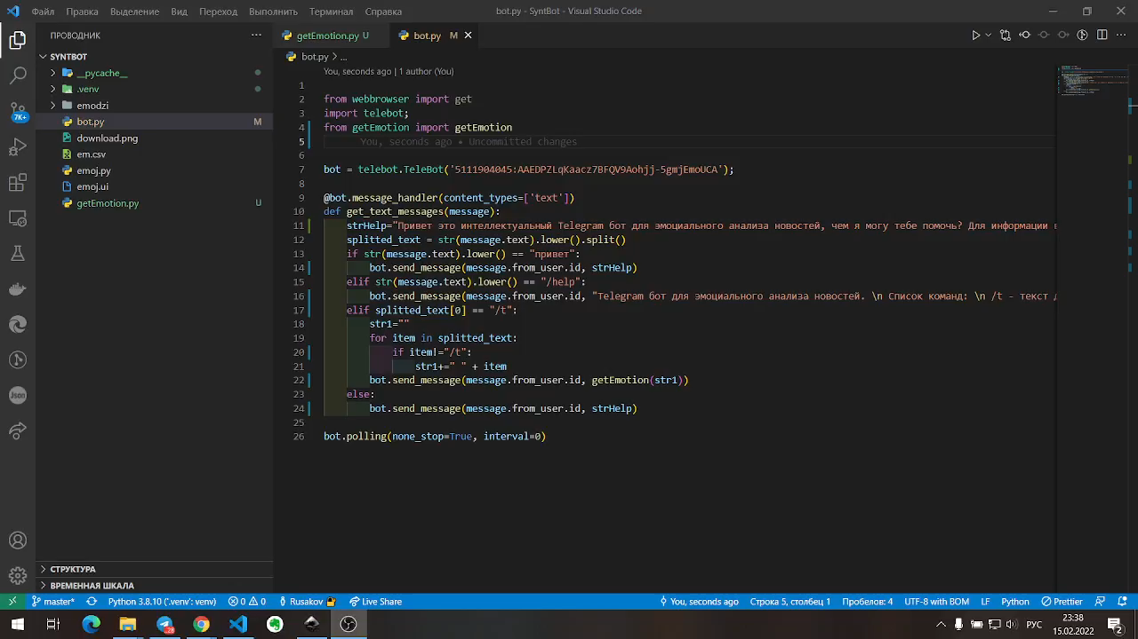

Slide 12
Спасибо за внимание

